Slide 1
手语工作汇报
刘冬冬
2020.6.20
Notes:
数据的采集中需不需要进行相应的预处理，平滑去噪等，可以直接上传在PC端进行处理
手势切割划分，什么时候开始，什么时候结束
如何找到一个AI模型能够识别手语
- [ ] 视频数据获取（目前是中科大手语数据集，RGB和深度clips，需要自己提取坐标点位置），找一下日常动态手势数据集，最好有骨骼点标记数据）
- [ ] 手部关键点坐标提取，利用Openpose 提取RGB 视频中手部坐标点信息，GPU 内存不足，提取信息不好，计划回校用学校服务器处理数据。有一个没有关注问题，获取的数据是2D 的还是3D 的，能获取手的朝向数据吗？
- [ ] 特征提取包括 ， 这里有个疑问，是直接用这些数据作为输入还是 添加 例如整体手弯曲度，协方差矩阵等等
- [ ] 坐标点转手指弯曲度
- [ ] 手朝向
- [ ] 手运动速度
- [ ] 使用什么AI 模型进行训练，（总下面论文中提到的模型中找下开源的运行）
- [ ] 3D 手势渲染功能 （之前的是直接利用openpose 自带的功能在RGB 视频留数据中画出骨骼点）

Slide 2
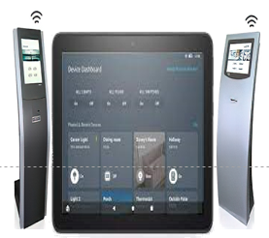
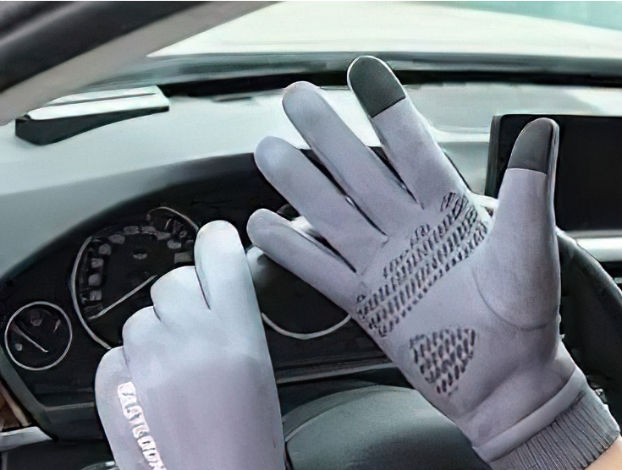
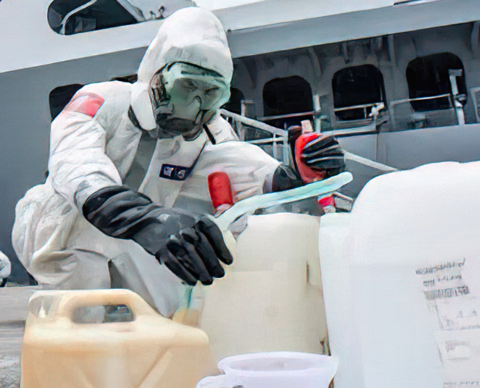
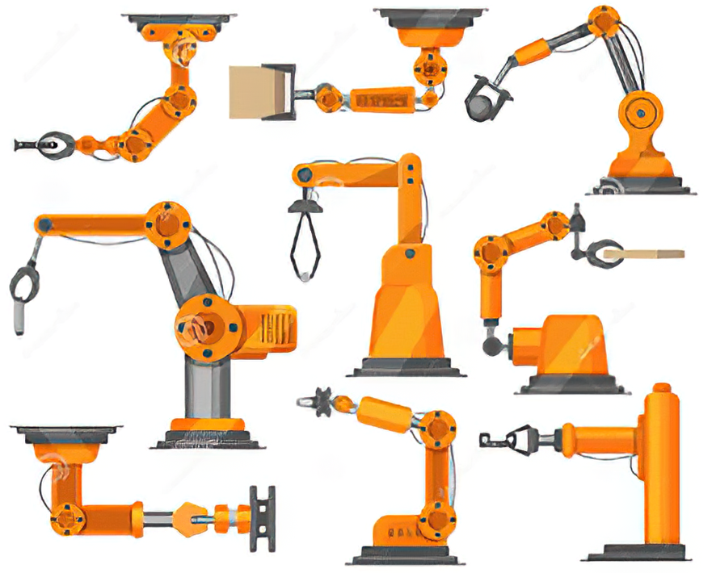

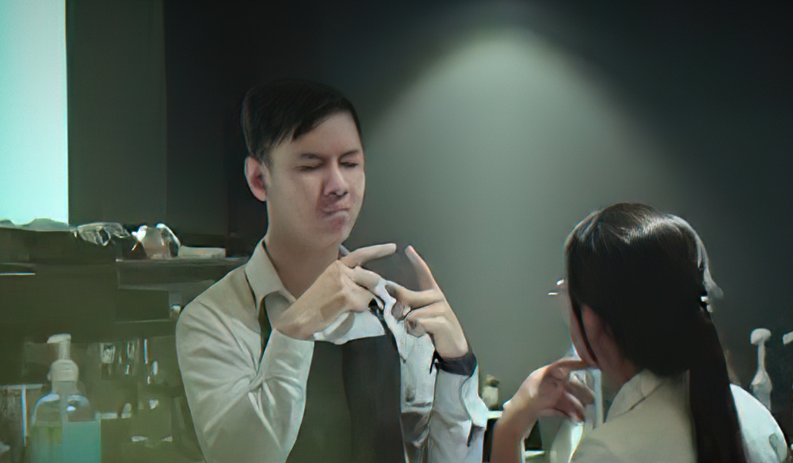
1
数据手套
Glove are widely used in our daily work, which can be given intelligence to keep security, enable smart work.
Intelligent
Contactless input
Barrier-free
Talk
Human-machine
collaboration
Notes:
利用计算机视觉方式 从手语视频中获取大量的数据，包括人手弯曲度（计划对弯曲程度进行量化处理0-90-180）可能问题openpose提取的是3D空间下的手部关键点信息吗？，手姿态，手的相对运动。（在数据冷启动方面的创新）
在手的相对运动方面，如何去恢复手部的轨迹。

Slide 3
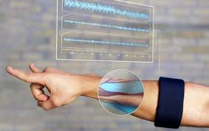
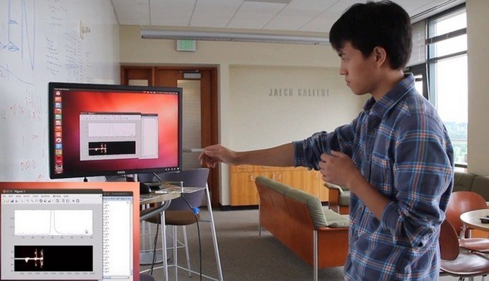
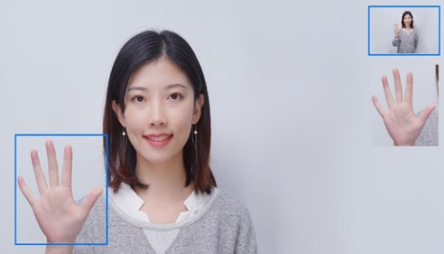
1
数据手套
Limitation of previous work
EMG Sensor based
WiFi based
Computer Vision based
Special devices needed
Data cold start
Categorty is limited
Rely on user
Special WiFi device
Data cold start
Vulnerable to environment
Only single person
Privacy concern
Vulnerable to environment
Large computing cost
Not convenient in workarea
Notes:
利用计算机视觉方式 从手语视频中获取大量的数据，包括人手弯曲度（计划对弯曲程度进行量化处理0-90-180）可能问题openpose提取的是3D空间下的手部关键点信息吗？，手姿态，手的相对运动。（在数据冷启动方面的创新）
在手的相对运动方面，如何去恢复手部的轨迹。

Slide 4
2
功能模块
人机协同
服务层
数据校正
数据集构建
AI推理
特征提取
Kafka 消息中间件
蓝牙通信
通信层
USB-TTL
感知执行层
Flex 传感器
Uhand机械手
Notes:
利用计算机视觉方式 从手语视频中获取大量的数据，包括人手弯曲度（计划对弯曲程度进行量化处理0-90-180）可能问题openpose提取的是3D空间下的手部关键点信息吗？，手姿态，手的相对运动。（在数据冷启动方面的创新）
在手的相对运动方面，如何去恢复手部的轨迹。

Slide 5
2
系统框架
跨源数据集构建
传感器数据转化
手势图像
Mediapipe搭建
初始校准
弯曲传感器
3D坐标转化
弯曲度转化
计算弯曲度
状态判断
特征向量提取
特征向量提取
用户数据
测试数据
模型训练
识别结果
参数优化
识别模型
Notes:
利用计算机视觉方式 从手语视频中获取大量的数据，包括人手弯曲度（计划对弯曲程度进行量化处理0-90-180）可能问题openpose提取的是3D空间下的手部关键点信息吗？，手姿态，手的相对运动。（在数据冷启动方面的创新）
在手的相对运动方面，如何去恢复手部的轨迹。

Slide 6
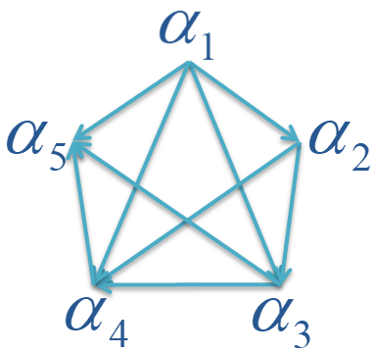
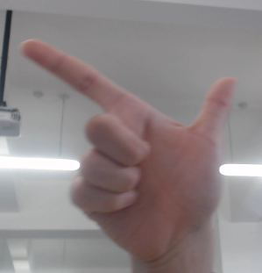
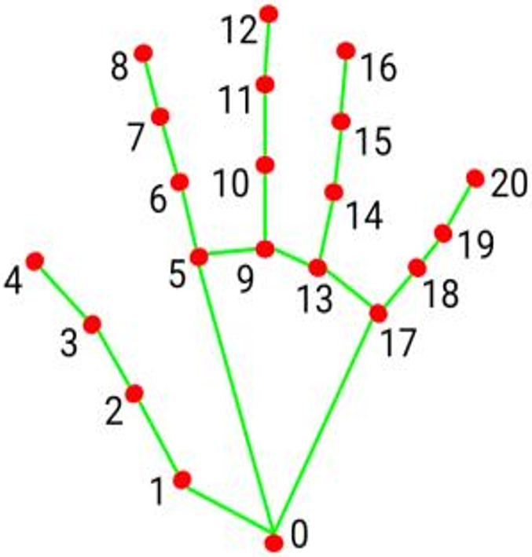
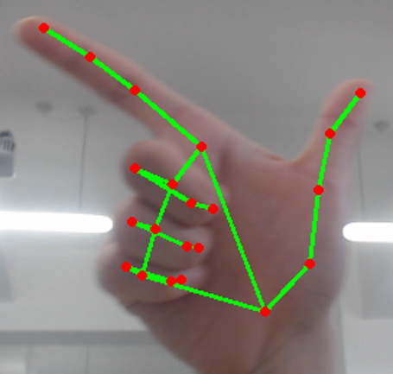
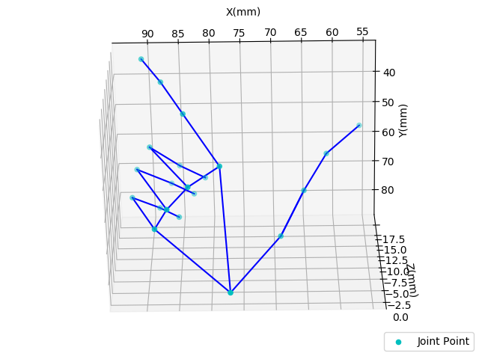
2
功能模块—转化数据集
MediaPipe
摄像头
实时限流器
特征构建
手部检测
弯曲度计算
矩形框检测
ɑ
ɑ
手部关键点
图片裁剪
手部区域检测
标注渲染
Notes:
方案一：将数据集转化成电压序列后进行训练，最后用得到的串口数据直接导入预测
方案二：将串口数据转化回弯曲度，用之前的数据集训练再进行预测
user clenches and releases his hands at least 3 times to determine th e maximum and minimum values of each flex sensor, and quantize the data to 3 possible values(0,1,2)

Slide 7
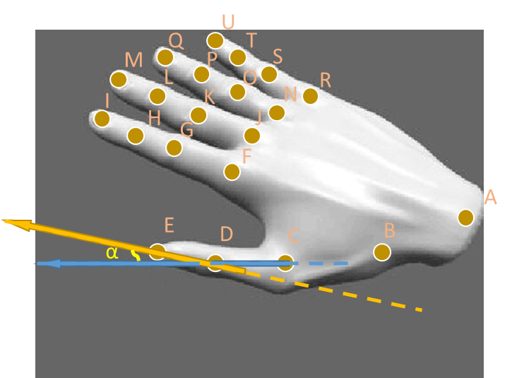
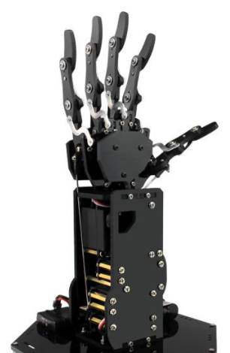
2
功能模块—转化数据集
Notes:
利用计算机视觉方式 从手语视频中获取大量的数据，包括人手弯曲度（计划对弯曲程度进行量化处理0-90-180）可能问题openpose提取的是3D空间下的手部关键点信息吗？，手姿态，手的相对运动。（在数据冷启动方面的创新）
在手的相对运动方面，如何去恢复手部的轨迹。

Slide 8
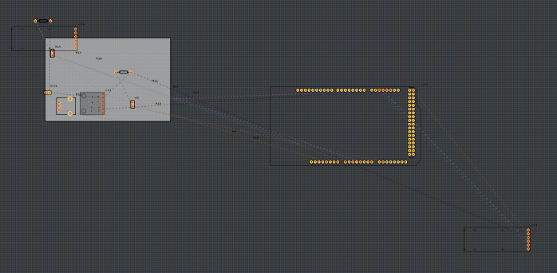
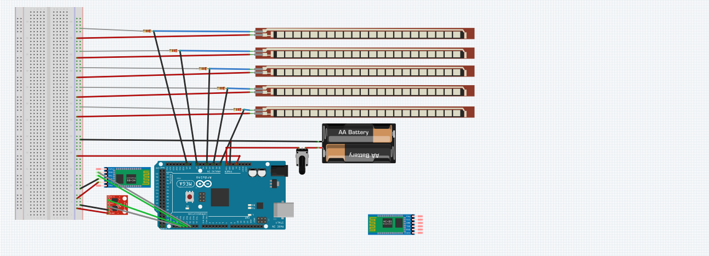


3
功能模块—硬件处理
已完成
柔软传感器，加速度等传感器采集
电脑端，Android与上位机数据蓝牙传输
后续sss
对手套采集数据进行特征处理
Notes:
方案一：将数据集转化成电压序列后进行训练，最后用得到的串口数据直接导入预测
方案二：将串口数据转化回弯曲度，用之前的数据集训练再进行预测
user clenches and releases his hands at least 3 times to determine th e maximum and minimum values of each flex sensor, and quantize the data to 3 possible values(0,1,2)

Slide 9
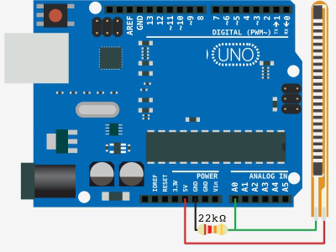
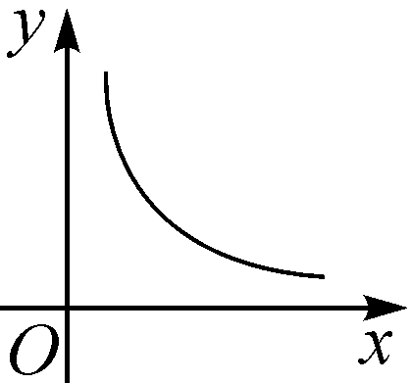
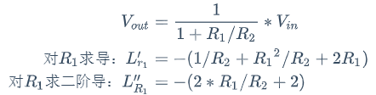
2
功能模块—硬件处理
+5V（Vin)
0.5w continuous; 1w peak;
单个连接图
Flex
模拟接口(Vout)
Vout另一端是GND，相当于测R2的电压
Ldd:10k
GND
当R1/R2 的值越小，V_out 区分度越大，其中R1=[7k~30k欧].
Notes:
烧录方式： E:\组会\数据手套\相关文档\FlashMethods.html
使用介绍： E:\组会\数据手套\相关文档\Arduino-Learning-Record.html

Slide 10
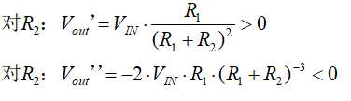
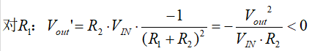
2
功能模块—硬件处理
+5V（Vin)
限制条件：P=U*U/R; 功率满足；
0.5w continuous; 1w peak;
R1变化的时候，Vout变化最明显；
R2定值电阻选值
Flex
Vout另一端是GND，相当于测R2的电压
当R1/R2 的值越小，V_out 区分度越大，其中R1=[7k~30k欧].
模拟接口(Vout)
Vout电压随R1增大的情况
Ldd:10k
GND
Notes:
烧录方式： E:\组会\数据手套\相关文档\FlashMethods.html
使用介绍： E:\组会\数据手套\相关文档\Arduino-Learning-Record.html

Slide 11
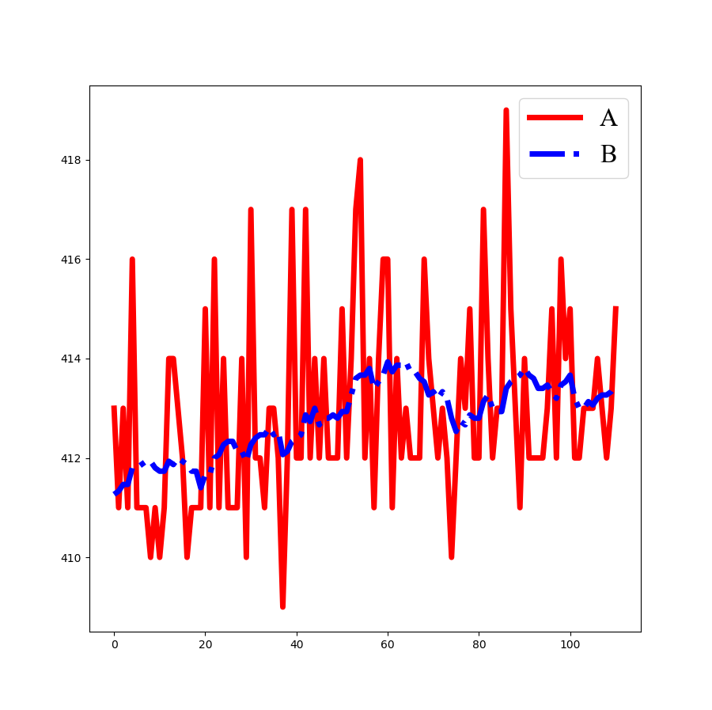
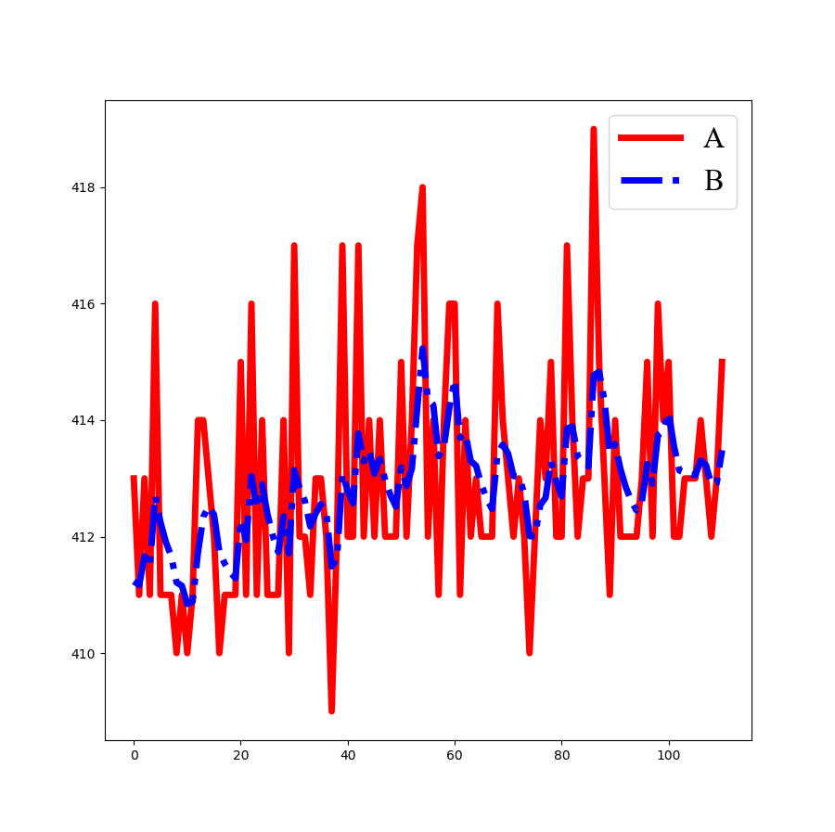
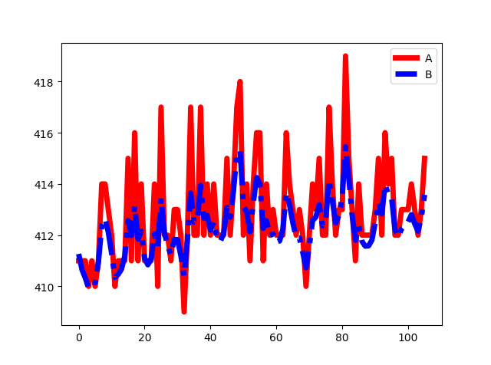
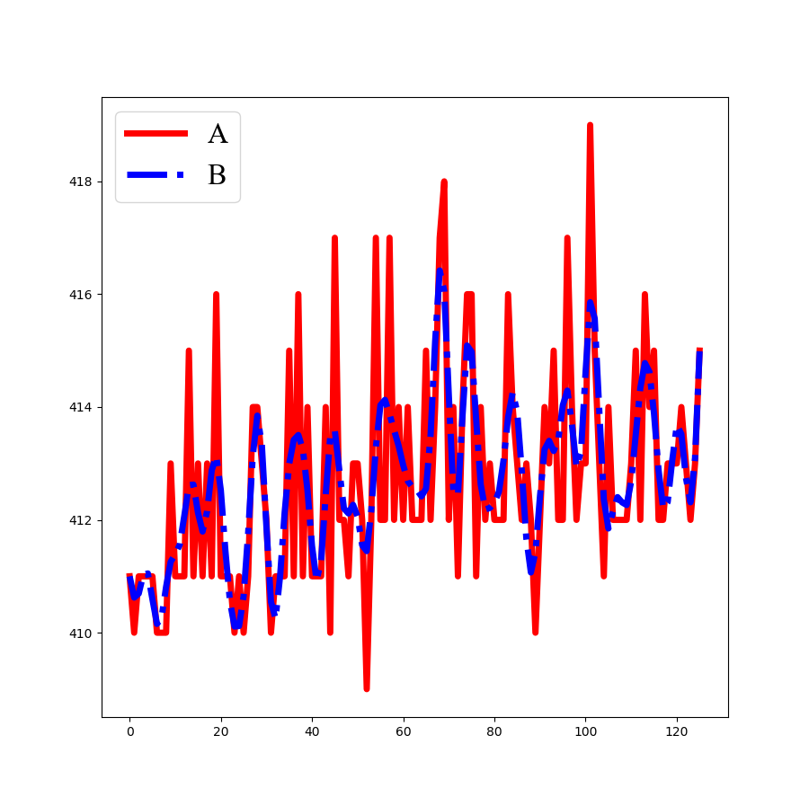
2
功能模块—硬件处理
数据拟合
滑动平均
Kalman
UKF
低通滤波
Notes:
方案一：将数据集转化成电压序列后进行训练，最后用得到的串口数据直接导入预测
方案二：将串口数据转化回弯曲度，用之前的数据集训练再进行预测
user clenches and releases his hands at least 3 times to determine th e maximum and minimum values of each flex sensor, and quantize the data to 3 possible values(0,1,2)

Slide 12
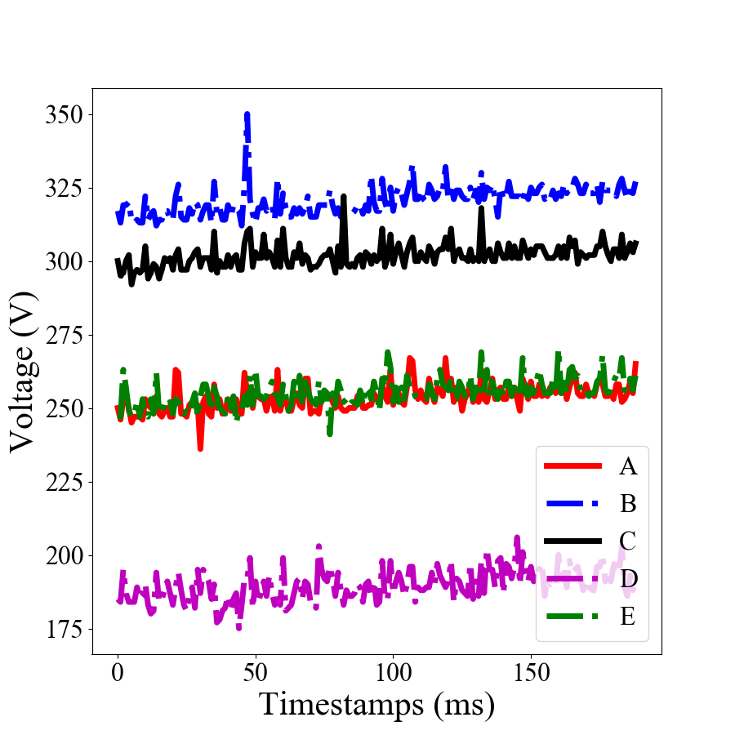
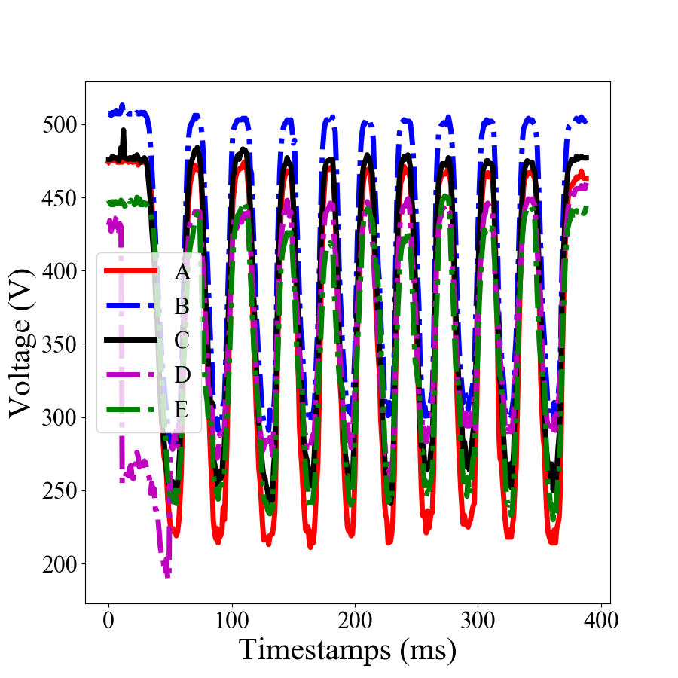
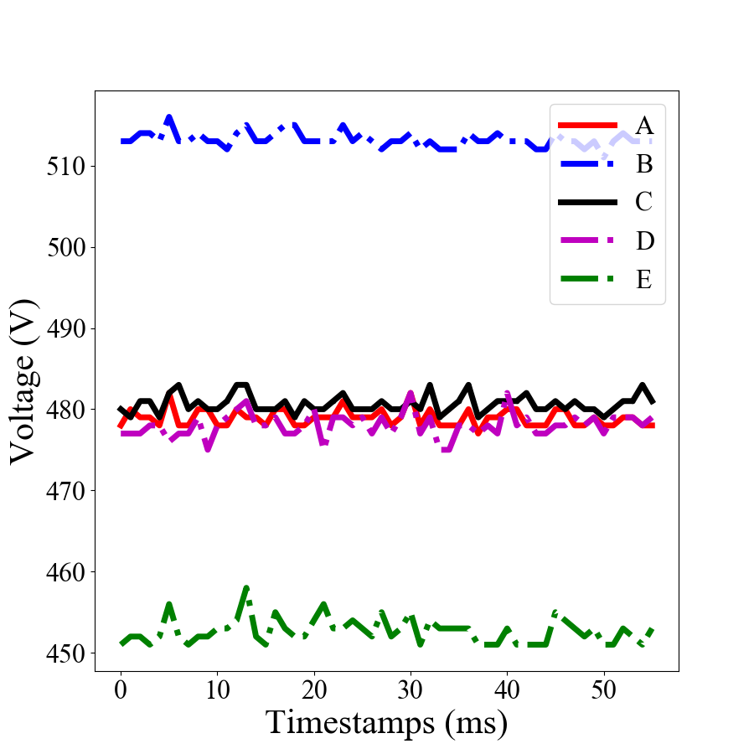
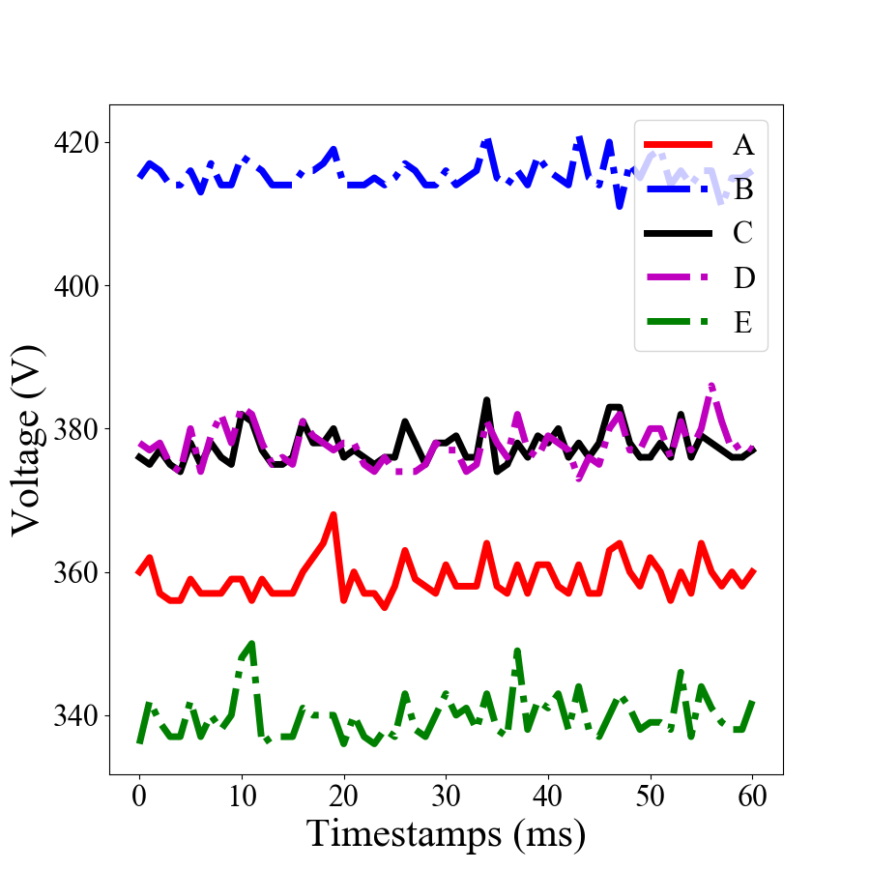
2
功能模块—硬件处理
数据观察—不同弯曲度数电压图
UKF拟合
180度
0度
90度
Notes:
方案一：将数据集转化成电压序列后进行训练，最后用得到的串口数据直接导入预测
方案二：将串口数据转化回弯曲度，用之前的数据集训练再进行预测
user clenches and releases his hands at least 3 times to determine th e maximum and minimum values of each flex sensor, and quantize the data to 3 possible values(0,1,2)

Slide 13
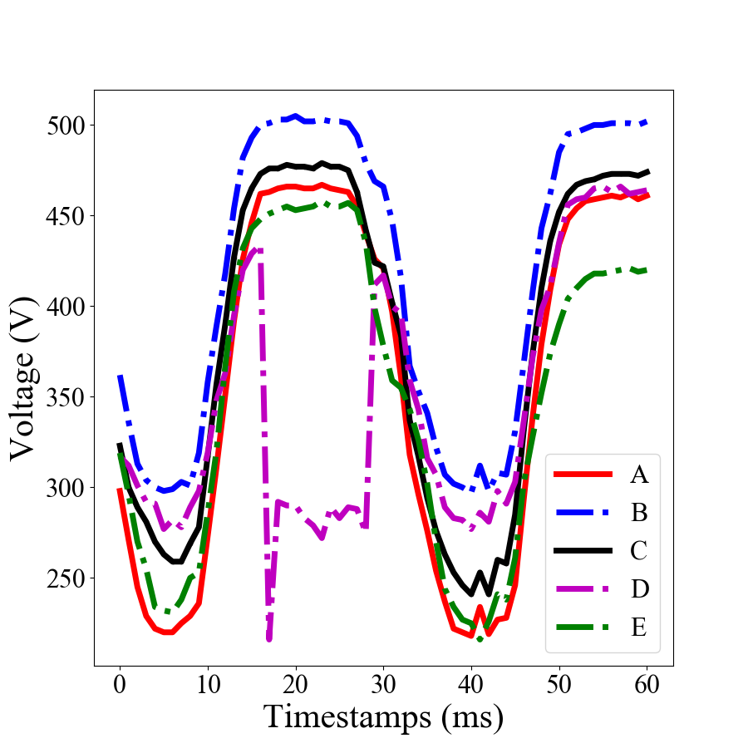
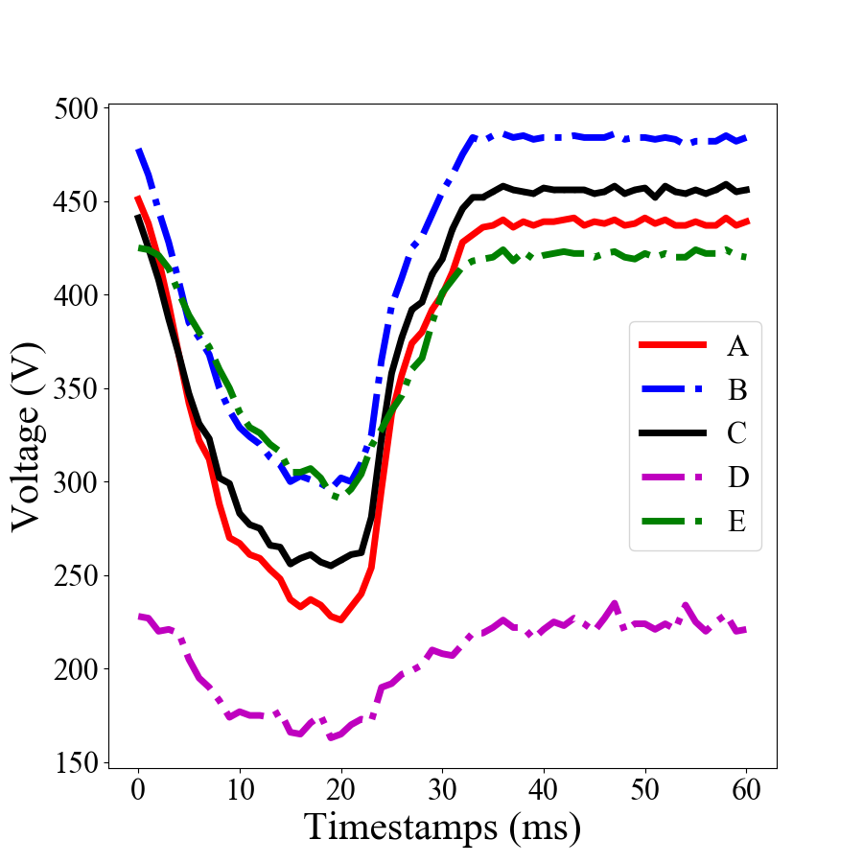
2
功能模块—硬件处理
数据抖动分析
电阻（k欧姆） | Flex_1 | Flex_2 | Flex_3
0度 | 10 | 7.8 | 7.7
30度 | 11.6 | 10 | 9.0
60度 | 13 | 11 | 12.0
90度 | 17 | 13 | 13.8
120度 | 21 | 17 | 16.0
180度 | 30 | 21 | 23.6
传感器误差，不同传感器同一个状态电阻值不太一样；
同一传感器，不同弯曲程度电阻不同，但是具体对应关系是什么，还不知道。
从那个点弯曲，对电阻产生的影响也不一样。
弯曲时，数据存在抖动。
直接用杜邦线插入接线，存在偏差；
Notes:
方案一：将数据集转化成电压序列后进行训练，最后用得到的串口数据直接导入预测
方案二：将串口数据转化回弯曲度，用之前的数据集训练再进行预测
user clenches and releases his hands at least 3 times to determine th e maximum and minimum values of each flex sensor, and quantize the data to 3 possible values(0,1,2)

Slide 14
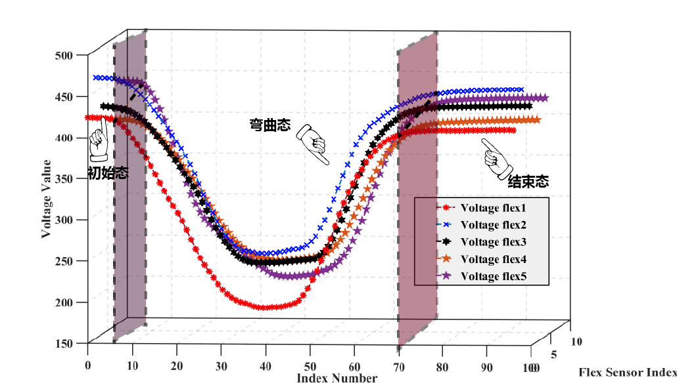
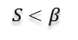
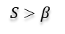
2
功能模块—硬件处理
$$S<β$$
:窗口方差
:经验阈值
$$S>β$$
$$β$$
$$S$$
状态为0
状态为1
Notes:
利用计算机视觉方式 从手语视频中获取大量的数据，包括人手弯曲度（计划对弯曲程度进行量化处理0-90-180）可能问题openpose提取的是3D空间下的手部关键点信息吗？，手姿态，手的相对运动。（在数据冷启动方面的创新）
在手的相对运动方面，如何去恢复手部的轨迹。

Slide 15
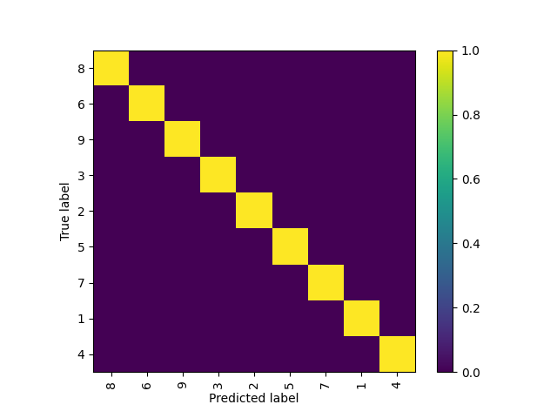
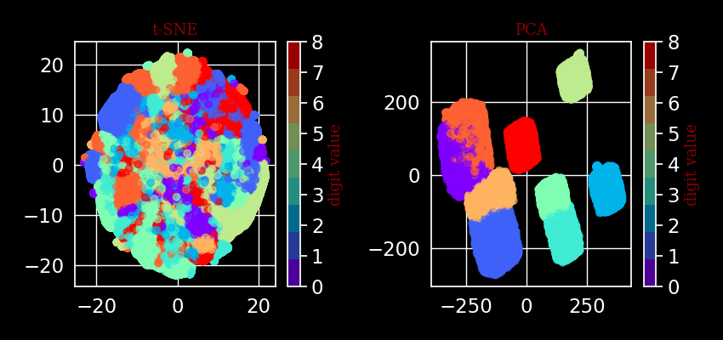
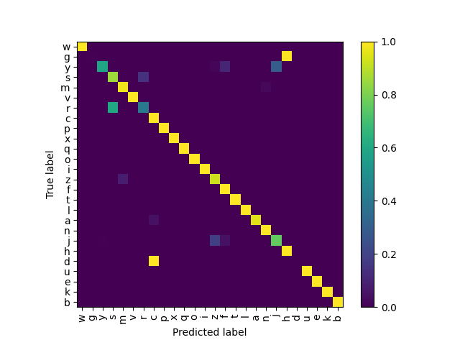
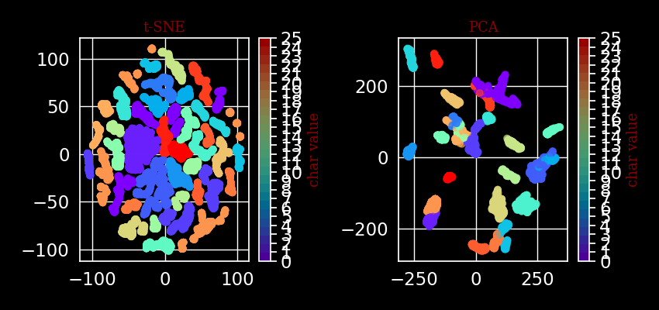
2
功能模块—硬件处理
数字t-SNE分布
数字识别混淆矩阵
字符t-SNE分布
字符识别混淆矩阵

Slide 16
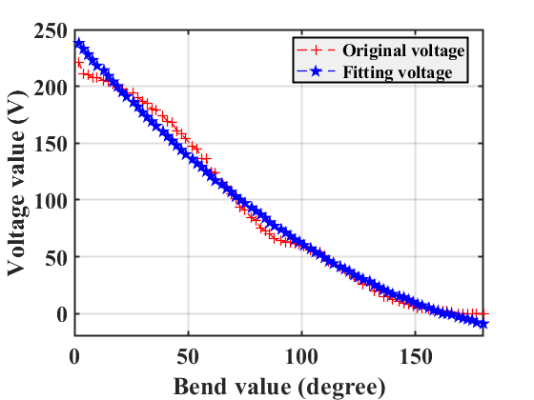
2
功能模块—硬件处理
数据量化
Uhand机械手
a*x*x+b*x+c;
a/(b+x)+c; 这俩个拟合都能拟合出来，但是反比例函数这里会有报错。
弯曲度数转化
Notes:
方案一：将数据集转化成电压序列后进行训练，最后用得到的串口数据直接导入预测
方案二：将串口数据转化回弯曲度，用之前的数据集训练再进行预测
user clenches and releases his hands at least 3 times to determine th e maximum and minimum values of each flex sensor, and quantize the data to 3 possible values(0,1,2)
量化图片： D:\work_OneNote\OneDrive - tju.edu.cn\文档\work_组会比赛\数据手套\DashBoard\src\tools\pngresult\validation\validation1621863387.0423715.txt.png

Slide 17
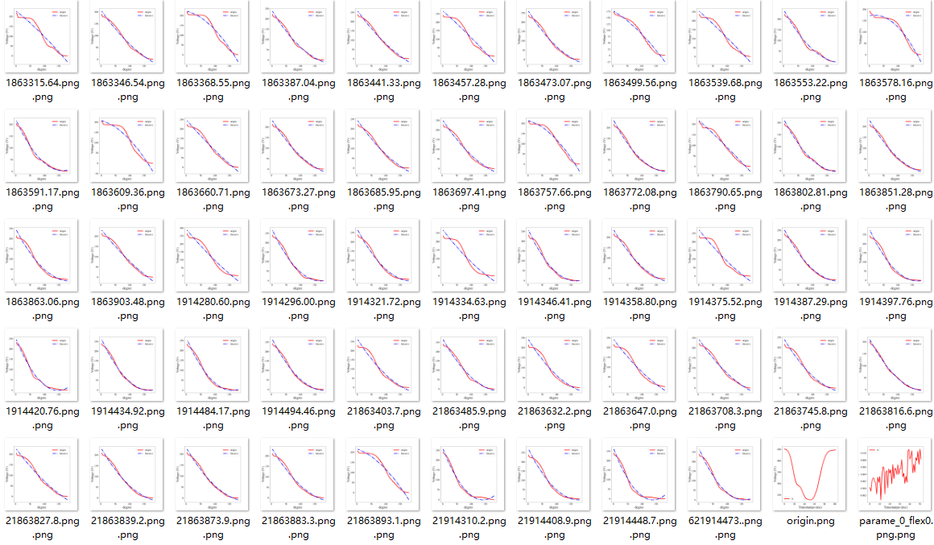
2
功能模块—硬件处理
数据量化
电压-弯曲度数转化53组数据
Notes:
方案一：将数据集转化成电压序列后进行训练，最后用得到的串口数据直接导入预测
方案二：将串口数据转化回弯曲度，用之前的数据集训练再进行预测
user clenches and releases his hands at least 3 times to determine th e maximum and minimum values of each flex sensor, and quantize the data to 3 possible values(0,1,2)
量化图片： D:\work_OneNote\OneDrive - tju.edu.cn\文档\work_组会比赛\数据手套\DashBoard\src\tools\pngresult\validation\validation1621863387.0423715.txt.png

Slide 18
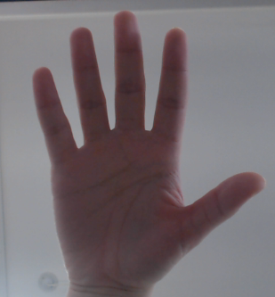
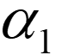
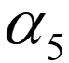
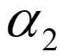
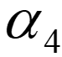
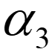
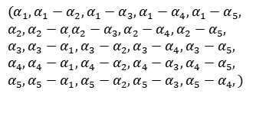
3
模型特征处理
np.pi - calculateAngle(finger_list[i], finger_list[i + 1])
数据转化
图片转后后存储格式：[2.8312, 3.0184, 2.9655, 3.082, 2.972, ‘Right’, ‘paper’] 大拇指→小拇指, 弧度制， 手指伸直表示0度
传感器存储后存储格式：[10,13,11,12,3] 小拇指→大拇指， 角度制
$$(α_{1},α_{1}−α_{2},α_{1}−α_{3},α_{1}−α_{4},α_{1}−α_{5}, \\ α_{2},α_{2}−α_{,}α_{2}−α_{3},α_{2}−α_{4},α_{2}−α_{5}, \\ α_{3},α_{3}−α_{1},α_{3}−α_{2},α_{3}−α_{4},α_{3}−α_{5}, \\ α_{4},α_{4}−α_{1},α_{4}−α_{2},α_{4}−α_{3},α_{4}−α_{5}, \\ α_{5}{,α}_{5}−α_{1},α_{5}−α_{2},α_{5}−α_{3},α_{5}−α_{4},)$$
同一手势不同图像特征向量取平均，每张图像对应特征向量与平均值作差，将差值超过阈值的数据剔除。这里阈值30度。
蔡其轩数据存储格式：大小拇指→小拇指， 弧度制 手指伸直：180度。
Notes:
方案一：将数据集转化成电压序列后进行训练，最后用得到的串口数据直接导入预测
方案二：将串口数据转化回弯曲度，用之前的数据集训练再进行预测
user clenches and releases his hands at least 3 times to determine th e maximum and minimum values of each flex sensor, and quantize the data to 3 possible values(0,1,2)

Slide 19
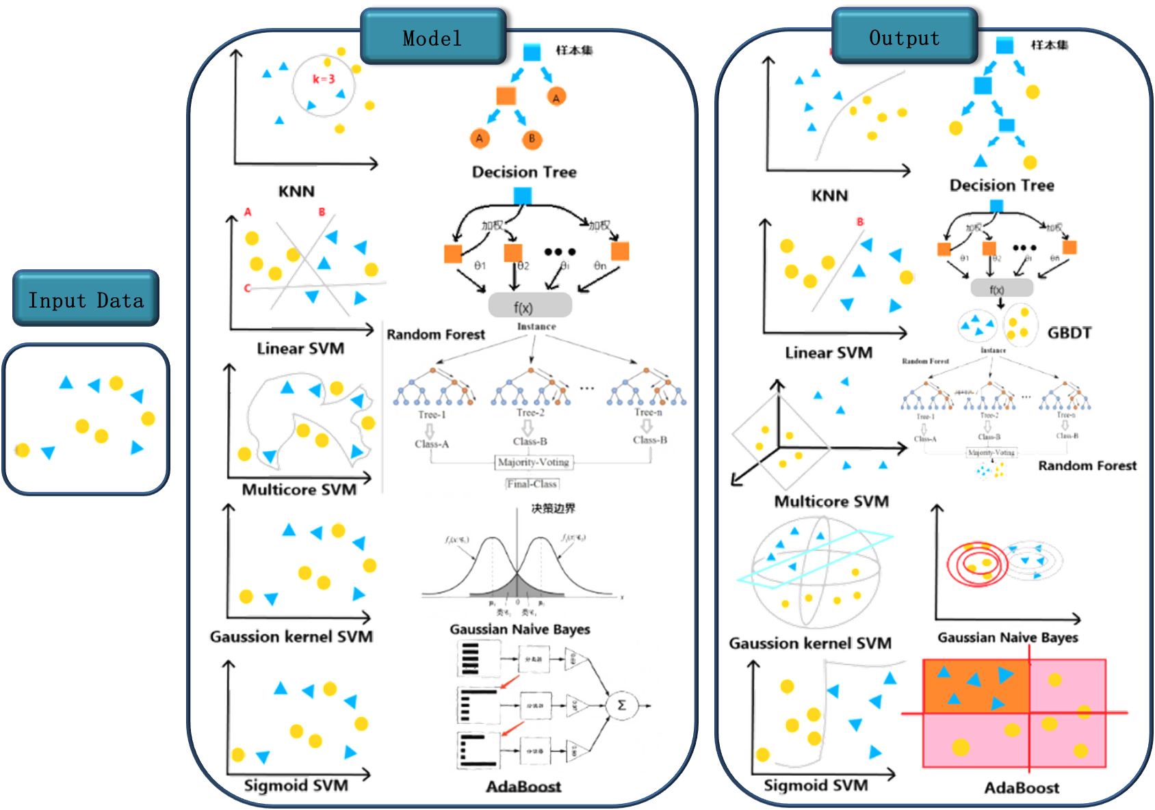
3
模型特征处理
Notes:
利用计算机视觉方式 从手语视频中获取大量的数据，包括人手弯曲度（计划对弯曲程度进行量化处理0-90-180）可能问题openpose提取的是3D空间下的手部关键点信息吗？，手姿态，手的相对运动。（在数据冷启动方面的创新）
在手的相对运动方面，如何去恢复手部的轨迹。

Slide 20
3
模型特征处理
分类器名称 | 未标准化弯曲度 | 未标准化特征向量 | 标准化弯曲度 | 标准化特征向量
K近邻算法 | 0.9500 | 0.9500 | 0.9467 | 0.9333
线性核支持向量机 | 0.9800 | 0.9733 | 0.9733 | 0.9733
多项式核支持向量机 | 0.9667 | 0.9467 | 0.9367 | 0.9533
高斯核支持向量机 | 0.9667 | 0.9700 | 0.9700 | 0.9600
sigmoid核支持向量机 | 0.0300 | 0.9233 | 0.8900 | 0.9400
决策树 | 0.8567 | 0.8500 | 0.8567 | 0.8467
梯度提升决策树 | 0.9033 | 0.9100 | 0.9033 | 0.9133
随机森林 | 0.9200 | 0.9567 | 0.9300 | 0.9600
高斯贝叶斯 | 0.8267 | 0.9500 | 0.8267 | 0.9500
AdaBoost算法 | 0.5533 | 0.4967 | 0.5533 | 0.4967
Notes:
利用计算机视觉方式 从手语视频中获取大量的数据，包括人手弯曲度（计划对弯曲程度进行量化处理0-90-180）可能问题openpose提取的是3D空间下的手部关键点信息吗？，手姿态，手的相对运动。（在数据冷启动方面的创新）
在手的相对运动方面，如何去恢复手部的轨迹。

Slide 21
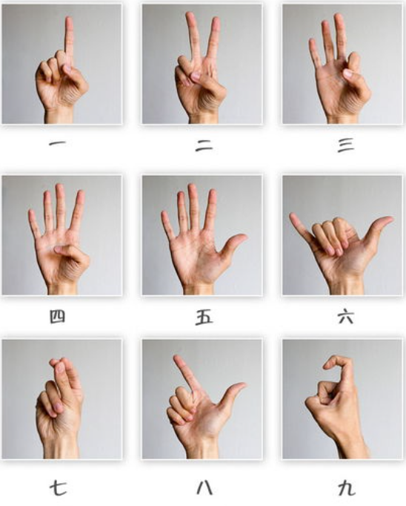











3
模型特征处理
数据标签 10word&& 10 number, 图片数据已经转化，测试数据已经采集
finger_heart
gun
iloveu
ok
paper
rock
Thums_up
well_played
scissors
Horned_hand
Notes:
方案一：将数据集转化成电压序列后进行训练，最后用得到的串口数据直接导入预测
方案二：将串口数据转化回弯曲度，用之前的数据集训练再进行预测
user clenches and releases his hands at least 3 times to determine th e maximum and minimum values of each flex sensor, and quantize the data to 3 possible values(0,1,2)

Slide 22




























3
模型特征处理
Notes:
J 和 z 是动态的，用其他符号代替， 图片链接： https://www.bilibili.com/video/av753338725/

Slide 23


3
模型特征处理—a-z 数据分布
Flex Data
Picture Data
Notes:
J 和 z 是动态的，用其他符号代替， 图片链接： https://www.bilibili.com/video/av753338725/

Slide 24


3
模型特征处理—0-9 数据分布
Flex Data
Picture Data
Notes:
J 和 z 是动态的，用其他符号代替， 图片链接： https://www.bilibili.com/video/av753338725/

Slide 25


3
数据处理—蔡其宣A,B,C,D,E,F,G,H,I,K
Flex Data
Picture Data
Notes:
J 和 z 是动态的，用其他符号代替， 图片链接： https://www.bilibili.com/video/av753338725/

Slide 26

3
数据处理
26个字符
10个数字
8layerNN: 84.52%
4layerMixer: 98.38%
8layerNN: 84.52%
9.3~1.5万
4layerMixer: 95%
4layerMixer: 68.8%
4layerMixer: 76.6%
SVM: 98%

Slide 27



4
系统测试—硬件
Flex Sensor
Edge Server
Uhand Robot
Blue Tooth
MicroController
Mega 2560 R3 Borad

Slide 28




4
系统测试—软件
版本一
Calibration
Home Page
Recognize
Remote Control

Slide 29


4
系统测试—软件
版本二
Notes:
方案一：将数据集转化成电压序列后进行训练，最后用得到的串口数据直接导入预测
方案二：将串口数据转化回弯曲度，用之前的数据集训练再进行预测
user clenches and releases his hands at least 3 times to determine th e maximum and minimum values of each flex sensor, and quantize the data to 3 possible values(0,1,2)

Slide 30

4
系统测试—软件
Notes:
方案一：将数据集转化成电压序列后进行训练，最后用得到的串口数据直接导入预测
方案二：将串口数据转化回弯曲度，用之前的数据集训练再进行预测
user clenches and releases his hands at least 3 times to determine th e maximum and minimum values of each flex sensor, and quantize the data to 3 possible values(0,1,2)

Slide 31

4
系统测试—软件
Notes:
方案一：将数据集转化成电压序列后进行训练，最后用得到的串口数据直接导入预测
方案二：将串口数据转化回弯曲度，用之前的数据集训练再进行预测
user clenches and releases his hands at least 3 times to determine th e maximum and minimum values of each flex sensor, and quantize the data to 3 possible values(0,1,2)

Slide 32

4
系统测试—软件
Notes:
方案一：将数据集转化成电压序列后进行训练，最后用得到的串口数据直接导入预测
方案二：将串口数据转化回弯曲度，用之前的数据集训练再进行预测
user clenches and releases his hands at least 3 times to determine th e maximum and minimum values of each flex sensor, and quantize the data to 3 possible values(0,1,2)

Slide 33
4
系统测试—软件
Notes:
方案一：将数据集转化成电压序列后进行训练，最后用得到的串口数据直接导入预测
方案二：将串口数据转化回弯曲度，用之前的数据集训练再进行预测
user clenches and releases his hands at least 3 times to determine th e maximum and minimum values of each flex sensor, and quantize the data to 3 possible values(0,1,2)

Slide 34


4
系统测试—数字识别准确率—数据分布
Digit Train:10w
Digit Test
Notes:
方案一：将数据集转化成电压序列后进行训练，最后用得到的串口数据直接导入预测
方案二：将串口数据转化回弯曲度，用之前的数据集训练再进行预测
user clenches and releases his hands at least 3 times to determine th e maximum and minimum values of each flex sensor, and quantize the data to 3 possible values(0,1,2)

Slide 35
4
系统测试—数字识别准确率—数据分布
Digit Train
Notes:
方案一：将数据集转化成电压序列后进行训练，最后用得到的串口数据直接导入预测
方案二：将串口数据转化回弯曲度，用之前的数据集训练再进行预测
user clenches and releases his hands at least 3 times to determine th e maximum and minimum values of each flex sensor, and quantize the data to 3 possible values(0,1,2)

Slide 36

4
系统测试—数字识别准确率—数据分布
Digit Test
Notes:
方案一：将数据集转化成电压序列后进行训练，最后用得到的串口数据直接导入预测
方案二：将串口数据转化回弯曲度，用之前的数据集训练再进行预测
user clenches and releases his hands at least 3 times to determine th e maximum and minimum values of each flex sensor, and quantize the data to 3 possible values(0,1,2)

Slide 37

4
系统测试—字符识别准确率
5*5P->4mixerMLP 99.97%
Notes:
方案一：将数据集转化成电压序列后进行训练，最后用得到的串口数据直接导入预测
方案二：将串口数据转化回弯曲度，用之前的数据集训练再进行预测
user clenches and releases his hands at least 3 times to determine th e maximum and minimum values of each flex sensor, and quantize the data to 3 possible values(0,1,2)

Slide 38


4
系统测试—字符识别准确率
5*5A->4mixerMLP 99%
Notes:
方案一：将数据集转化成电压序列后进行训练，最后用得到的串口数据直接导入预测
方案二：将串口数据转化回弯曲度，用之前的数据集训练再进行预测
user clenches and releases his hands at least 3 times to determine th e maximum and minimum values of each flex sensor, and quantize the data to 3 possible values(0,1,2)

Slide 39


4
系统测试—字符识别准确率
6*6P->4mixerMLP 99%
Notes:
方案一：将数据集转化成电压序列后进行训练，最后用得到的串口数据直接导入预测
方案二：将串口数据转化回弯曲度，用之前的数据集训练再进行预测
user clenches and releases his hands at least 3 times to determine th e maximum and minimum values of each flex sensor, and quantize the data to 3 possible values(0,1,2)

Slide 40


4
系统测试—字符识别准确率
6*6A->4mixerMLP 98%
Notes:
方案一：将数据集转化成电压序列后进行训练，最后用得到的串口数据直接导入预测
方案二：将串口数据转化回弯曲度，用之前的数据集训练再进行预测
user clenches and releases his hands at least 3 times to determine th e maximum and minimum values of each flex sensor, and quantize the data to 3 possible values(0,1,2)

Slide 41


4
系统测试—字符识别准确率
6*6P-->Neural 99.10%
Notes:
方案一：将数据集转化成电压序列后进行训练，最后用得到的串口数据直接导入预测
方案二：将串口数据转化回弯曲度，用之前的数据集训练再进行预测
user clenches and releases his hands at least 3 times to determine th e maximum and minimum values of each flex sensor, and quantize the data to 3 possible values(0,1,2)

Slide 42


4
系统测试—字符识别准确率—数据分布
Char Train:10w
Char Test
Notes:
方案一：将数据集转化成电压序列后进行训练，最后用得到的串口数据直接导入预测
方案二：将串口数据转化回弯曲度，用之前的数据集训练再进行预测
user clenches and releases his hands at least 3 times to determine th e maximum and minimum values of each flex sensor, and quantize the data to 3 possible values(0,1,2)

Slide 43

4
系统测试—字符识别准确率—数据分布
Char Train
Notes:
方案一：将数据集转化成电压序列后进行训练，最后用得到的串口数据直接导入预测
方案二：将串口数据转化回弯曲度，用之前的数据集训练再进行预测
user clenches and releases his hands at least 3 times to determine th e maximum and minimum values of each flex sensor, and quantize the data to 3 possible values(0,1,2)

Slide 44
4
系统测试—字符识别准确率—数据分布
Char Test
Notes:
方案一：将数据集转化成电压序列后进行训练，最后用得到的串口数据直接导入预测
方案二：将串口数据转化回弯曲度，用之前的数据集训练再进行预测
user clenches and releases his hands at least 3 times to determine th e maximum and minimum values of each flex sensor, and quantize the data to 3 possible values(0,1,2)

Slide 45

4
系统测试—字符识别准确率
5*5P->4mixerMLP 85%
Notes:
方案一：将数据集转化成电压序列后进行训练，最后用得到的串口数据直接导入预测
方案二：将串口数据转化回弯曲度，用之前的数据集训练再进行预测
user clenches and releases his hands at least 3 times to determine th e maximum and minimum values of each flex sensor, and quantize the data to 3 possible values(0,1,2)

Slide 46


4
系统测试—字符识别准确率
5*5P->NNResnet
85%
Notes:
方案一：将数据集转化成电压序列后进行训练，最后用得到的串口数据直接导入预测
方案二：将串口数据转化回弯曲度，用之前的数据集训练再进行预测
user clenches and releases his hands at least 3 times to determine th e maximum and minimum values of each flex sensor, and quantize the data to 3 possible values(0,1,2)

Slide 47


4
系统测试—字符识别准确率
5*5P->NNResnet
65%
Notes:
方案一：将数据集转化成电压序列后进行训练，最后用得到的串口数据直接导入预测
方案二：将串口数据转化回弯曲度，用之前的数据集训练再进行预测
user clenches and releases his hands at least 3 times to determine th e maximum and minimum values of each flex sensor, and quantize the data to 3 possible values(0,1,2)

Slide 48


4
系统测试—字符识别准确率
5*5Adj->4mixerMLP
64%
Notes:
方案一：将数据集转化成电压序列后进行训练，最后用得到的串口数据直接导入预测
方案二：将串口数据转化回弯曲度，用之前的数据集训练再进行预测
user clenches and releases his hands at least 3 times to determine th e maximum and minimum values of each flex sensor, and quantize the data to 3 possible values(0,1,2)

Slide 49


4
系统测试—字符识别准确率
6*6Adj->4mixerMLP
64%
Notes:
方案一：将数据集转化成电压序列后进行训练，最后用得到的串口数据直接导入预测
方案二：将串口数据转化回弯曲度，用之前的数据集训练再进行预测
user clenches and releases his hands at least 3 times to determine th e maximum and minimum values of each flex sensor, and quantize the data to 3 possible values(0,1,2)

Slide 50


4
系统测试—字符识别准确率
6*6p->4mixerMLP
65%
Notes:
方案一：将数据集转化成电压序列后进行训练，最后用得到的串口数据直接导入预测
方案二：将串口数据转化回弯曲度，用之前的数据集训练再进行预测
user clenches and releases his hands at least 3 times to determine th e maximum and minimum values of each flex sensor, and quantize the data to 3 possible values(0,1,2)

Slide 51
5
动态手势识别
动态手势识别部分
Notes:
方案一：将数据集转化成电压序列后进行训练，最后用得到的串口数据直接导入预测
方案二：将串口数据转化回弯曲度，用之前的数据集训练再进行预测
user clenches and releases his hands at least 3 times to determine th e maximum and minimum values of each flex sensor, and quantize the data to 3 possible values(0,1,2)

Slide 52

6
IMU和视频 相关论文
IMUTube: Automatic Extraction of Virtual on-body Accelerometry from Video for Human Activity Recognition. IMWUT’2020
Convert videos of human activity into virtual streams of IMU data.
Domain adaption to carry sensor noise on virtual data.

Slide 53

6
IMU和视频 相关论文
IMUTube: Automatic Extraction of Virtual on-body Accelerometry from Video for Human Activity Recognition. IMWUT’2020
Steps:
Estimate 2D pose skeletons using openpose model;
Apply SORT tracking algorithm to track each person across the video sequence;
Using Kalman filter to interpolate and smooth missing or noisy keypoints;
Employing the VideoPose3D model to lift 2D pose to 3D pose;
物体姿态是估计当前帧坐标系，相对物体自身坐标系，物体在这两个坐标系之间的变换关系。 姿态（三维空间位置和三维朝向）
相机姿态是当前帧坐标系相对前一帧坐标系，物体在这两个坐标系之间的变换。此时的物体姿态估计就是相机的姿态估计。
Notes:
数据集来自： ActivityNet [9], Kinetics700 [12],HMDB51 [44], MPIIHPD [3], UCF101 [84], Charades [83], AVA [26], MSRdailyactivity3D [49], and NTU RGB-D [51].
four complex activities present in PAMAP2, namely vacuum cleaning, ironing, rope jumping and cycling

Slide 54


6
IMU和视频 相关论文
IMUTube: Automatic Extraction of Virtual on-body Accelerometry from Video for Human Activity Recognition. IMWUT’2020
Using Blender to estimate and track these orientation changes.
Using the orientation derived from forward kinematics, the acceleration of joint movements in the world coordinate system is then transformed into the local sensor coordinate system.

Slide 55

6
IMU和视频 相关论文
IMUTube: Automatic Extraction of Virtual on-body Accelerometry from Video for Human Activity Recognition. IMWUT’2020
periodic
a subject walking, with sensors placed on their wrist and ankle

Slide 56
6
IMU和视频 相关论文
IMUTube: Automatic Extraction of Virtual on-body Accelerometry from Video for Human Activity Recognition. IMWUT’2020
periodic
Class: stand, walk, sit, lie
Ascending stairs, descending stairs, rope jumping, lying, running, sitting, standing, walking
a subject walking, with sensors placed on their wrist and ankle

Slide 57

6
IMU和视频 相关论文
Approaching the Real-World: Supporting Activity Recognition Training with Virtual IMU Data. IMWUT’2021

Slide 58

6
IMU和视频 相关论文
Zero-Shot Learning for IMU-Based Activity Recognition Using Video Embeddings. IMWUT’2021
Use a pre-trained video HAR model 𝜙(·)to extract the prototypes P of all seen classes Sand unseen classes U from collected video data.
Given training instances (x𝑖,𝑦𝑖) ∈𝐷𝑡𝑟𝑎𝑖𝑛 belonging to seen classes S, we learn the projection function ℎ(·) to project IMU features x𝑖 to z𝑖.
Given testing instances x𝑖 ∈𝐷𝑡𝑒𝑠𝑡 belonging to unseen classes U, we use the learnt projection function to project IMU features x𝑖 to z𝑖. Then, we use nearest neighbour classification to retrieve the corresponding class of the closest prototype p𝑘.

Slide 59




6
IMU和视频 相关论文
GASLA: Enhancing the Applicability of Sign Language Translation, INFOCOM2021

Slide 60


6
IMU和视频 相关论文
GASLA: Enhancing the Applicability of Sign Language Translation, INFOCOM2021
Recognizing 41 sentences generated from 69 words with a high accuracy of 95%;
69 words unclear

Slide 61


7
动态手势识别—视频手语数据集汇总
Finger spelling
Isolated (single) signs
Continuous Sign Language
Notes:
详细地址：https://how2sign.github.io/related_datasets.html
Finger Spelling Datasets
DatasetLanguageContentVocabDuration (h)
#SamplesDomain#Signers
ResolutionDownloadPublicationAvailable?
ChicagoFSWildAmerican🎥✍🏻ℹ️26--7,304 SequencesLetters160varylinkB. Shi et al. (2018)✅
ChicagoFSWild+American🎥✍🏻ℹ️26--55,232 SequencesLetters260varylinkB. Shi et al. (2019)✅
RWTH FingerspellingGerman🎥✍🏻ℹ️20--1,400 ImagesLetters/numbers20320x240linkDreuw et al. (2006)❌
Isolated (single) Signs Datasets
DatasetLanguageContentVocabDuration (h)
#SamplesDomain#Signers
ResolutionDownloadPublicationAvailable?
ASLLVDAmerican🎥🎥👋ℹ️📋3,300412,000General6640 x 480linkAthitsos et al. (2008)Partially
MS-ASLAmerican🎥✍🏻ℹ️1,0002525,000General200varylinkJoze and Koller (2018)✅
Purdue RVL-SLLLAmerican🎥✍🏻ℹ️📋104--2,576General/fingerspelling
14--contact authorsMartinez et al. (2002)❌
WLASLAmerican🎥✍🏻ℹ️📋2,0001421,083General119varylinkLi et al. (2020)✅
ASL-LEXAmerican🎥✍🏻ℹ️📋1000--1000General----linkCaselli et al (2016)✅
ASL-LEX 2.0American🎥✍🏻ℹ️📋2,723--2,723General----linkSevcikova et al. (2021)✅
DEVISIGNChinese🎥📏👋ℹ️📋4,414--331,050Dictionary30--contact authorsChai et al. (2014)❌
GSL isol.Greek🎥📏✍🏻ℹ️310640,785General7848×480linkAdaloglou et al. (2020)✅
K-RSL corpusKazakh-Russian🎥👋✍🏻ℹ️2015,200General5--linkSabyrov et al. (2020)✅
BosphorusSignTurkish🎥📏✍🏻ℹ️📋855--24,161Health/finance61920 x 1080--Camgöz et al. (2016)❌
BosphorusSign22kTurkish🎥📏👋✍🏻ℹ️📋7441922,542Health/finance61920 x 1080contact authorsÖzdemir et al. (2020)❌
AUTSLTurkish🎥📏✍🏻ℹ️2262136,302General43512x512linkSincan and Keles (2020)✅
LSE-SIGNSpanish🎥🎥ℹ️📋2,400--5,100Dictionary2--contact authorsGutierrez-Sigut et al. (2016)❌
SMILESwiss-German🎥🎥📏👋✍🏻ℹ️📋100----General301280 x 720--Ebling et al. (2018)❌
SSL LexiconSwedish🎥ℹ️📋21,000--19,708Dictionary--854 × 480linkMesch and Wallin (2012)✅
INLCUDEIndian🎥✍🏻ℹ️26334,287General7--linkSridhar et al. (2020)✅
Continuous Sign Language Datasets
DatasetLanguageContentVocabDuration (h)
#SamplesDomain#Signers
ResolutionDownloadPublicationAvailable?
How2SignAmerican🎥🎥📏👋👄✍🏻ℹ️📋🔊15,6868035,000 sentencesInstructional111280 x 720linkDuarte et al. (2021)✅
RWTH-BOSTON-104American🎥🎥✍🏻📋1048,7(min)201 sentencesGeneral3312 x 242linkDreuw et al. (2007)✅
RWTH-BOSTON-400American🎥🎥✍🏻📋483--843 sentencesGeneral4----Dreuw et al. (2008)❌
NCSLGRAmerican🎥🎥✍🏻ℹ️📋1,866--1887 sentencesGeneral4324 x 312linkNeidle and Vogler (2012) poster
✅
ASLG-PC12American (synthetic)
.✍🏻📋----100M sentencesGeneralN/AN/Agloss/EngOthman and Jemni (2012)✅
CopyCatAmerican🎥✍🏻ℹ️📋22--420 sentencesChildren game5----Zafrulla et al. (2010)❌
AUSLANAustralian🎥✍🏻📋100--1,100 videosGeneral100----Johnston (2010)❌
BSL-1KBritish🎥👄✍🏻ℹ️1,0641,0601M sentencesTV40----Albanie et al (2020)❌
BOBSLBritish🎥👋👄✍🏻ℹ️2,2811,4671.2M sentencesTV39444 × 444linkAlbanie et al (2021)✅
BSL CorpusBritish🎥✍🏻ℹ️📋5,000----Narratives249--linkSchembri et al. (2013)partially
Video-Based CSLChinese🎥📏👋✍🏻ℹ️17810025,000 videosGeneral501280 x 720contact authorsHuang et al. (2018)❌
CSL-DailyChinese🎥✍🏻2,0002321,000 sentencesGeneral101920×1080contact authorsZhou et al.(2021)✅
CSLDChinese🎥📏👋✍🏻9,107--10,000 sentencesGeneral501920×1080contact authorsYuan et al. (2019)❌
SIGNUMGerman🎥✍🏻ℹ️📋45055,3780 sentencesGeneral25776 x 578linkVon Agris and Kraiss (2007)✅
RWTH-PHOENIX-WeatherGerman🎥✍🏻📋1,3893,752,640 sentencesWeather7210 x 260linkForster et al. (2012)✅
RWTH-PHOENIX-Weather 2014German🎥✍🏻📋2,04812,546,841 sentencesWeather9210 x 260linkKoller et al. (2015)✅
RWTH-PHOENIX-Weather 2014 TGerman🎥✍🏻ℹ️📋2,88710,968,257 sentencesWeather9210 x 260linkCihan Camgoz et al. (2018)✅
Public DGS CorpusGerman🎥🎥👋👄✍🏻ℹ️📋--50--General327640 × 360linkJahn et al. (2018)partially
GSL SDGreek🎥📏✍🏻ℹ️📋3101010,290 sequencesGeneral7848x480linkAdaloglou (2021)✅
Dicta-SignMultilingual🎥🎥✍🏻ℹ️📋100010/signer--General16/lang----Matthes et al. (2012)❌
Corpus NGTNetherlands🎥🎥✍🏻ℹ️📋64,00012160 videosGeneral100--linkCrasborn & Zwitserlood (2008)
partially
STS-korpusSwedish🎥✍🏻------Teaching42768 × 288--Öqvist et al. (2020)❌
SSLCSwedish🎥✍🏻3,6002,342 videosGeneral42--linkMesch et al. (2012)partially
ISLIndian🎥👋✍🏻🔊10k189092 videosGeneral5----Kapoor et al. (2021)❌
S-potFinnish🎥✍🏻1,21194328 sequencesGeneral5720 × 576contact authorsViitaniemi et al. (2014)✅
SWISSTXT-NEWSSwiss-German🎥👋✍🏻ℹ️10,56196031 sequencesNews91280x720linkCamgoz et al. (2021)✅
SWISSTXT-WEATHERSwiss-German🎥👋✍🏻ℹ️1,2481811 sequencesWeather11280x720linkCamgoz et al. (2021)✅
VRT-NEWSFlemish🎥👋✍🏻ℹ️6,87597174News91280x720linkCamgoz et al. (2021)✅
KETIKorean🎥🎥✍🏻ℹ️📋4192814,672 videosEmergency141280 x 720--Ko et al. (2019)❌

Slide 62




7
实验--IMU数据采集&恢复

Slide 63


7
实验--IMU数据采集&恢复
Gao, J., P. Webb, and N. Gindy. "Error reduction for an inertial-sensor-based dynamic parallel kinematic machine positioning system." Measurement science and technology 14.5 (2003): 543. 2003, J Gao(University of Nottingham)
Talk about the noise in IMU, and propose ZVC method to correct velocity.

Slide 64



7
实验--IMU数据采集&恢复
Pan, Tse-Yu, et al. "Handwriting trajectory reconstruction using low-cost imu." IEEE Transactions on Emerging Topics in Computational Intelligence 3.3 (2018): 261-270. Tse-Yu Pan.
Extract multiple features from IMU signals and train a movement detection model based on LDA.
Filtering methods are utilized to reduce high- or low-frequency noises of signal.
Use exponential weighted moving average(EWMA) filter to construct trajectory.

Slide 65








7
实验--IMU数据采集&恢复
ZVC方法改进效果EWMA效果对比

Slide 66


7
实验--IMU数据采集&恢复
沿Y来回移动3次
沿Z来回移动3次

Slide 67





7
实验--IMU数据采集&恢复
视频加速度
IMU加速度
视频速度
IMU速度

Slide 68


7
问题坐标关系
计算机视觉有四种坐标系：世界坐标系，相机坐标系，图像坐标系，像素坐标系，可以利用opencv 提供的solvePnP() 系列函数计算旋转和平移矩阵

Slide 69




7
视频坐标转化测试
Notes:
MULTI_HAND_LANDMARKS
Collection of detected/tracked hands, where each hand is represented as a list of 21 hand landmarks and each landmark is composed of x, y and z. x and y are normalized to [0.0, 1.0] by the image width and height respectively. z represents the landmark depth with the depth at the wrist being the origin, and the smaller the value the closer the landmark is to the camera. The magnitude of z uses roughly the same scale as x.
MULTI_HAND_WORLD_LANDMARKS
Collection of detected/tracked hands, where each hand is represented as a list of 21 hand landmarks in world coordinates. Each landmark is composed of x, y and z: real-world 3D coordinates in meters with the origin at the hand’s approximate geometric center.
MULTI_HANDEDNESS
Collection of handedness of the detected/tracked hands (i.e. is it a left or right hand). Each hand is composed of label and score. label is a string of value either "Left" or "Right". score is the estimated probability of the predicted handedness and is always greater than or equal to 0.5 (and the opposite handedness has an estimated probability of 1 - score).
https://github.com/Kazuhito00/mediapipe-python-sample

Slide 70

7
视频坐标转化测试
Notes:
MULTI_HAND_LANDMARKS
Collection of detected/tracked hands, where each hand is represented as a list of 21 hand landmarks and each landmark is composed of x, y and z. x and y are normalized to [0.0, 1.0] by the image width and height respectively. z represents the landmark depth with the depth at the wrist being the origin, and the smaller the value the closer the landmark is to the camera. The magnitude of z uses roughly the same scale as x.
MULTI_HAND_WORLD_LANDMARKS
Collection of detected/tracked hands, where each hand is represented as a list of 21 hand landmarks in world coordinates. Each landmark is composed of x, y and z: real-world 3D coordinates in meters with the origin at the hand’s approximate geometric center.
MULTI_HANDEDNESS
Collection of handedness of the detected/tracked hands (i.e. is it a left or right hand). Each hand is composed of label and score. label is a string of value either "Left" or "Right". score is the estimated probability of the predicted handedness and is always greater than or equal to 0.5 (and the opposite handedness has an estimated probability of 1 - score).
https://github.com/Kazuhito00/mediapipe-python-sample

Slide 71


7
videopose3D 环境搭建
方式一：直接在ubuntu系统上，基于Anaconda环境搭建：笔记见组内技术文档
Detectron2 环境搭建： https://detectron2.readthedocs.io/en/latest/tutorials/install.html
Videopose3d: 按照教程可以了解如何使用
安装cuda环境是，注意系统内核版本，否则会出现不兼容，无法进入开机页面
方式二：基于Nvidia-docker方式搭建，openpose3D-webdemo, 提供了配置好的docker镜像，通过运行该镜像，并进入容器中测试代码
进一步验证：1. 输出的3d坐标数据的物理含义，是否是所需要的3D坐标？
2.自己采集的数据集，或者网上的数据集是否可以直接使用，还是需要训练模型
3.数据集选择哪些，之前在视频上找的哪些没有意义
4.如果前3步骤都没有问题，则需要设计网络如何识别（别人的论文都没有实时测试结果）

Slide 72
8
识别目标—待确定
词汇包括：铅笔，剪刀，钳子，铲子，刷子，筷子，梳子，吹风机
ASL 官方视频： • ASL • American Sign Language (lifeprint.com)

Slide 73



8
识别目标—待确定
方式一：ASL fingerspelling sequences Chicago Fingerspelling in the Wild Data Sets (ChicagoFSWild, ChicagoFSWild+) https://home.ttic.edu/~klivescu/ChicagoFSWild.htm#overview 下载完毕
方式一：从最新的开源连续手语数据中下载部分类别 https://how2sign.github.io/#download 未成功下载

